Slide 1

Αγαπημένα μου παιδιά σας χαιρετώ κι εύχομαι σε σας και στις οικογένειές σας χρόνια πολλά! Αυτή την εβδομάδα θα ασχοληθούμε με κάποιους «μουσικούς» της φύσης,
τα πουλιά.
Παρακολούθησε την παρουσίαση επιλέγοντας slide show
This Photo by Unknown Author is licensed under CC BY-SA

Slide 2
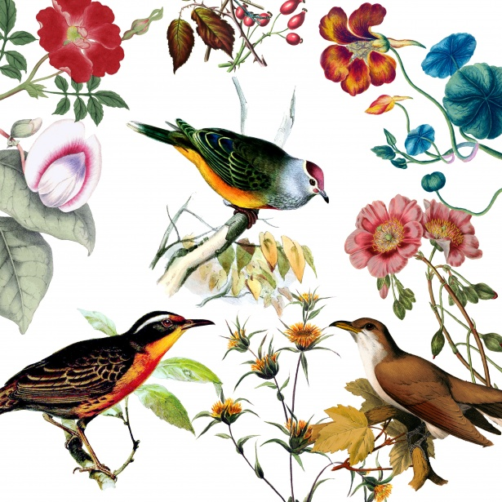
Απόλαυσε τις φωνές των πουλιών σε μία μουσική συναυλία…
https://safeYouTube.net/w/gMD8

Slide 3
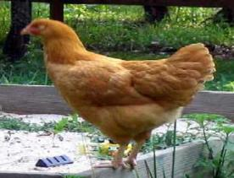
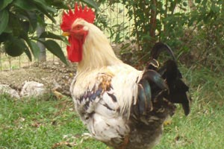
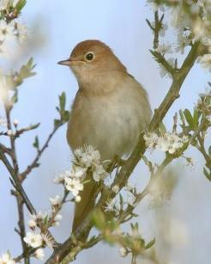
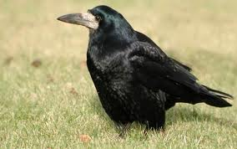
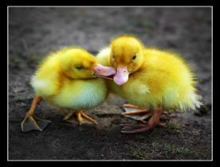
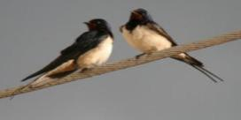
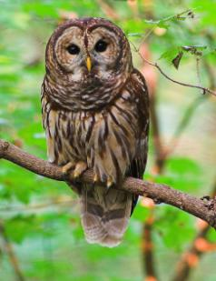
Τώρα η σειρά σου. Σκέψου διάφορα πουλιά και τις φωνές τους . Μπορείς να τις μιμηθείς;
Κακαρίζει η κότα
Λαλεί ο κόκορας
Κελαηδεί το αηδόνι
Κράζει ο κόρακας
Πιπίζουν τα παπάκια
Με την πρώτη ευκαιρία βγες έξω στον κήπο ή στη βεράντα του σπιτιού σου και άκουσε τις φωνές των πουλιών. Βρες κάποιες που σου αρέσουν.
Τερετίζουν τα χελιδόνια
Χουχουτίζει η κουκουβάγια

Slide 4

Άκουσε το όμορφο κελάηδισμα ενός από τα πουλιά της προηγούμενης εικόνας και μάντεψε ποιο πουλί είναι:
https://safeYouTube.net/w/GEy8
Παρατήρησε πόσους διαφορετικούς ήχους κάνει. Δε μοιάζει σαν να τραγουδά;
Το αηδόνι

Slide 5
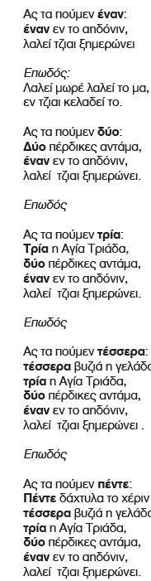
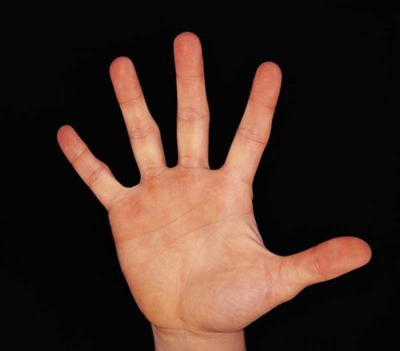
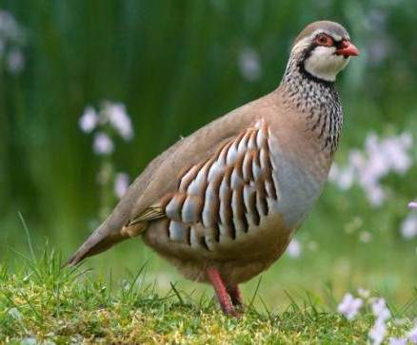
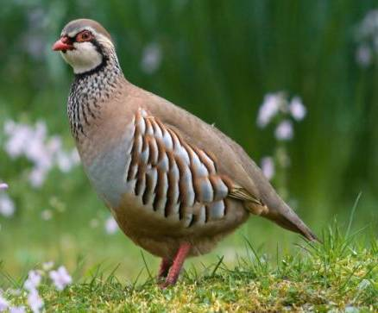
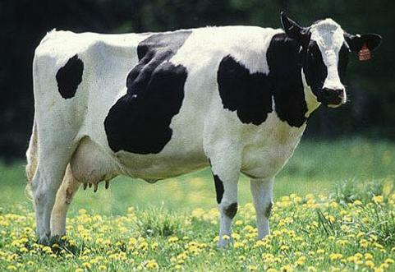
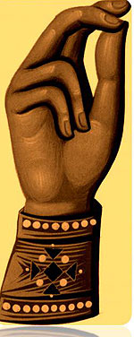
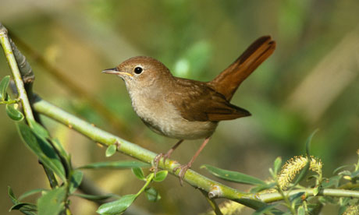
Άκουσε το παραδοσιακό κυπριακό τραγούδι «Τ΄αηδόνιν» και προσπάθησε να το τραγουδήσεις κι εσύ. Το τραγούδι αυτό το τραγουδούσαν στα παλιά τα παιδιά για να μάθουν τους αριθμούς. Aκολούθησε τον σύνδεσμο στα μουσικά αρχεία της ιστοσελίδας του Υπουργείου Παιδείας, Βαθμίδα 1, σελ.4: http://mousika-archeia.schools.ac.cy/arheia/Index.aspx
Πέντε δάκτυλα
το χέριν
Δύο πέρδικες αντάμα
Τέσσερα βυζιά η αγελάδα
Έναν εν το αηδόνιν
Τρία η Αγία Τριάδα
1 2 3 4 5

Slide 6


Tα πιο κάτω όργανα είναι παραδοσιακά όργανα της Κύπρου μας. Άκουσε τα και μιμήσου πως είσαι ο μουσικός που τα κρατάει και τα παίζει.
Λαούτο
Ταμπουτσιά
Βιολί
ΚΡΟΥΣΤΟ
ΕΓΧΟΡΔΟ
ΕΓΧΟΡΔΟ
Σε ποια οικογένεια οργάνων ανήκουν τα πιο πάνω όργανα; Στην ομάδα των κρουστών, δηλ. τα κτυπάμε;
Στην ομάδα των πνευστών, δηλ. τα φυσάμε;
Στην ομάδα των εγχόρδων, δηλ. έχουν χορδές;
Φωτογραφίες © Πελοποννησιακό Λαογραφικό Ίδρυμα (1999): Κύπρος Δημοτική Μουσική

Slide 7
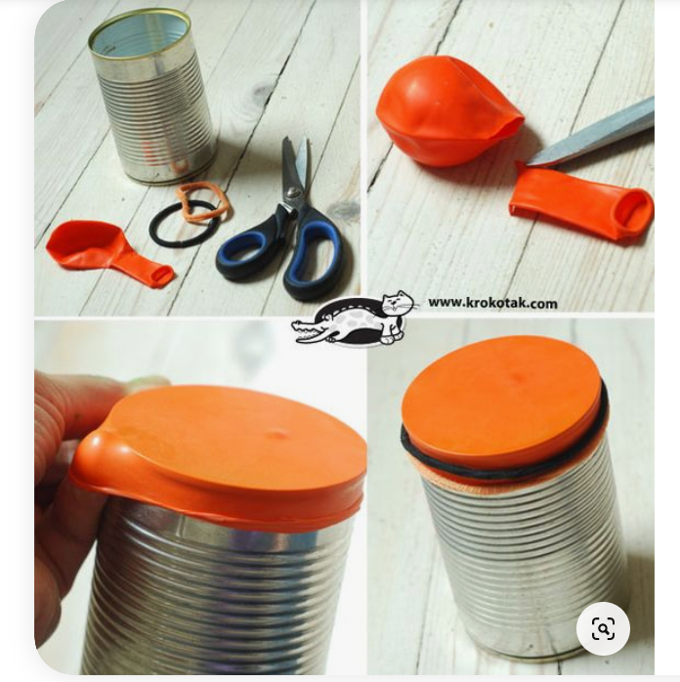
Η ταμπουτσιά είναι παραδοσιακό τύμπανο της Κύπρου. Στα παλιά χρόνια έφτιαχναν το όργανο αυτό με δέρμα ζώου. Εσύ στο σπίτι σου μπορείς να φτιάξεις το δικό σου, αυτοσχέδιο τύμπανο με τα πιο κάτω υλικά:
Μπορείς να το κτυπήσεις με ένα αντικείμενο που θα επιλέξεις για επικρουστήρα, π.χ ένα μολύβι, ένα κουτάλι.

Slide 8
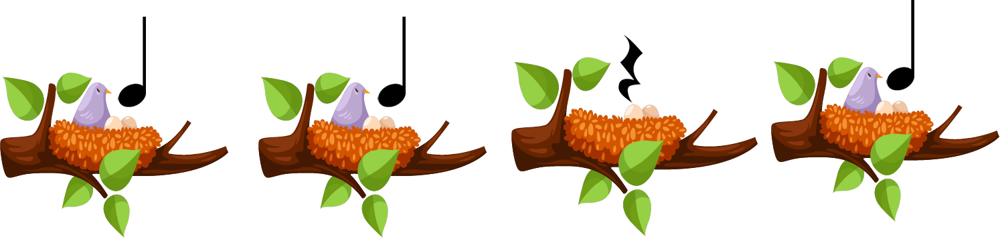


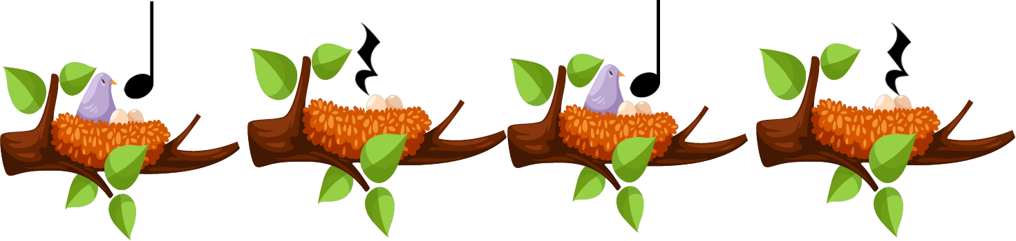
Πουλάκι στη φωλιά, τι τραγουδάς; Παίξε τους πιο κάτω ρυθμούς με το τύμπανο σου ή με παλαμάκια ή με τη φωνή σου μιμούμενος/η ένα πουλί ή ακόμη και με μια σφυρίχτρα.
Την πρώτη φορά ας παίξουμε μαζί. Πατώντας στο μεγαφωνάκι άκουσε με να παίζω τον ρυθμό και μετά επανέλαβε.
τα τα τα
Όταν βλέπουμε την παύση
το πουλάκι «σιωπά» για ένα χρόνο
τα τα

Slide 9
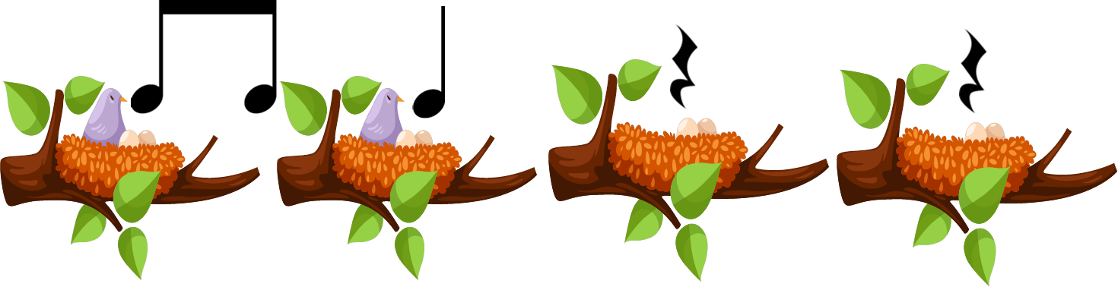

τι - τι τα
τι - τι τι - τι τα

Slide 10
ΠΗΓΕΣ
Ιστοσελίδα Υπουργείου Παιδείας, Πολιτισμού, Αθλητισμού και Νεολαίας
http://mousd.schools.ac.cy/index.php/el/
https://www.pinterest.com/lahavs/drums-diy/
https://www.youtube.com/watch?v=IMXD4h5w8D8&t=52s

